Slide 1

네이버 스마트 플레이스
영업관련 메뉴얼
-
홍희마케팅 영업팀/2024.01

Slide 2
INDEX
01.
상품소개
플레이스광고
02.
상품구성
준비 사항
상품게재 순서
시안예시
Targeting 분석
03.
고지사항
주의사항
환불정책

Slide 3
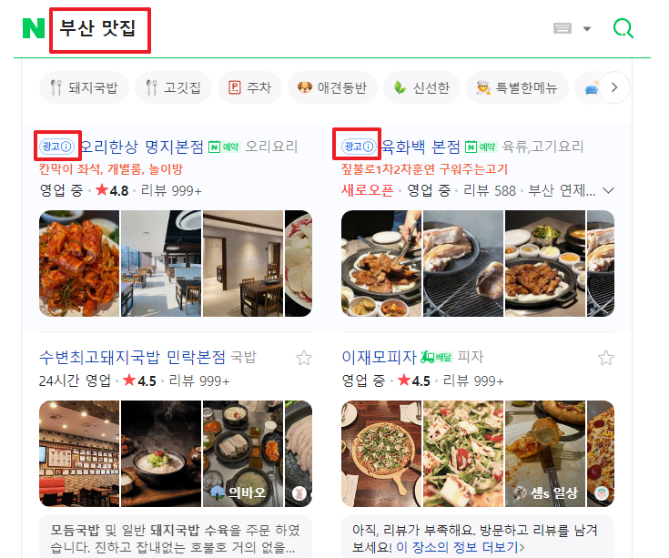
상품 소개
플레이스 광고란?
네이버 검색창에 "부산 맛집"과 같이 지역명+업종을 검색했을 때 통함검색 지도영역에 지역이 가깝고 연관성이 높은 매장을 광고 영역에 표시해 줍니다.
지역과 키워드는 내 업종에 따라 네이버에서 자동으로 잡아주기 때문에 파워링크와는 다르게 직접 설정하지 않아 편리하고, 노출을 원하지 않는 키워드가 있다면 선택적 제외 처리가 가능합니다
상품명 | 광고세부내용 | 계약기간 | 광고 금액(부가세포함) | 추가 옵션
스마트 플레이스 | 업종에 따라 5개까지 설정가능 | 없음 | □ 220,000 | 없음

Slide 4
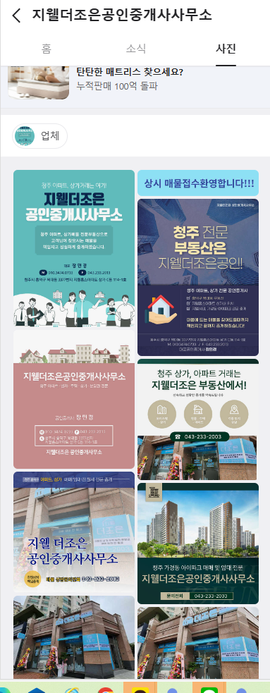
상품 구성
사업자 등록증/중개업소 개설등록증,업소명함 이미지
업소 내부,외부사진 촬영 자료 이미지
중개업소 소개글
중개업소 스마트플레이스 계정생성(id/pw) 후 1-6번 내용 유인경과장에게 개인라인으로 전달
스마트 플레이스 사진 12cut(DM전단지7cut,명함 2cut,업소배너3컷)제작,
스마트 플레이스 사진 게재순서
1.DM,전단지용 시안 6cut
2.업소간판사진, 업소 내/외부 사진, 대표 프로필사진에 앨범 테두리 추가
3.업소 전화번호 및 광고문구 배너 3cut
4.단지내공인의 경우 해당 아파트 단지 전경사진
*업소에서 이미지 제공 시
5,명함사진2cut

Slide 5
사진 게재순서
간판사진1 | 간판사진2
전단지사진1 | 전단지사진2
전단지사진3 | 전단지사진4
대표 프로필사진 | 업소 전화번호배너1
업소내부사진1 | 업소내부사진2
업소내부사진3 | 업소내부사진4
업소광고 문구배너2(ex:친절한 중개로 상담드린다) | 업소광고문구배너3(ex:**동 전문부동산,**공인)
단지내정경사진1 | 단지내정경사진2
단지내정경사진3 | 단지내정경사진4
단지내정경사진5 | 단지내정경사진6
전단지사진5 | 전단지사진6
업소 명함 | 업소 명함
1page
2page

Slide 6


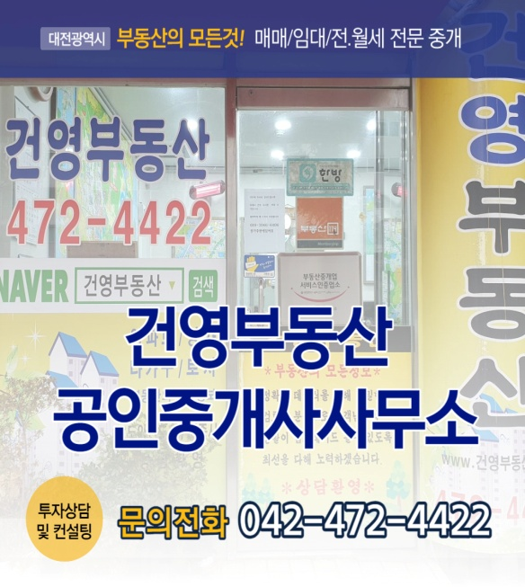
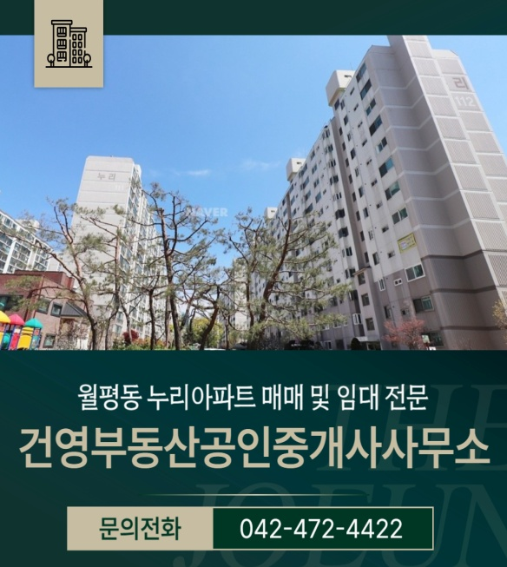
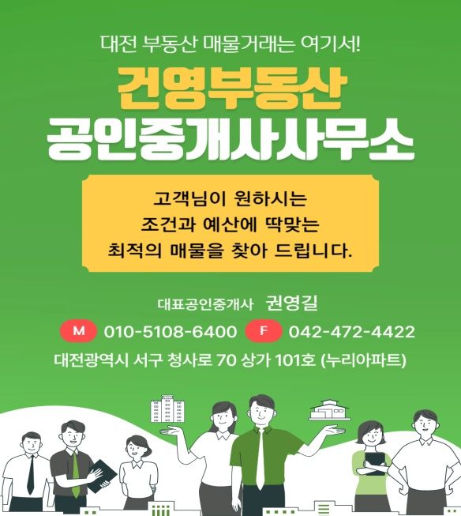
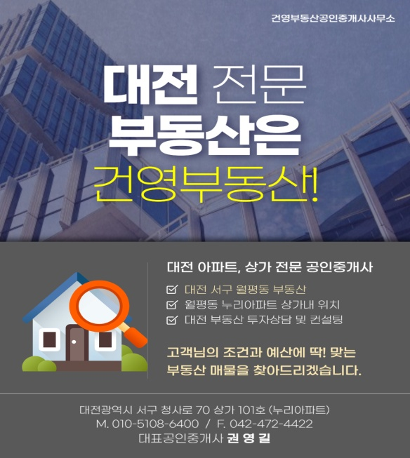
시안 예시
DM/전단지Design시안

Slide 7
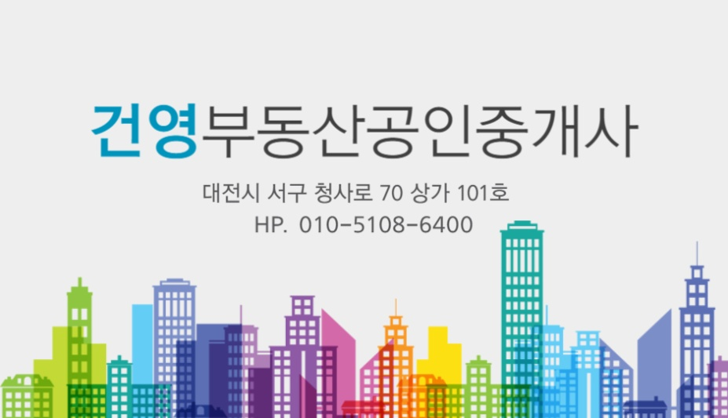
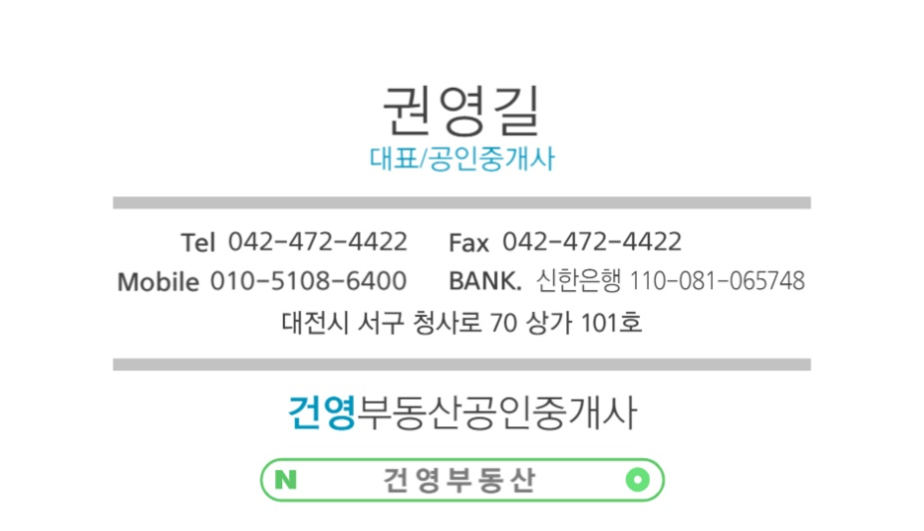
시안 예시
명함 시안

Slide 8

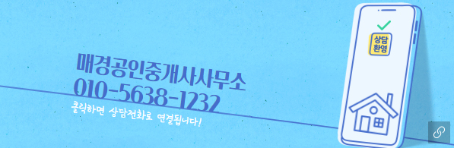

업소 배너 시안
업소 상호명 및 전화번호 시안

Slide 9
Targeting 분석
**동 부동산/ **아파트 부동산 등 키워드 당 순위로 들어가는 만큼, 키워드 분석 후 광고사용업체가 없거나, 혹은 해당 단지쪽 광고(매물등록,경쟁업체 다수인경우)추이를 분석 후 접근.
경쟁업소 10개 미만인 경우 클릭당 50원씩 차감, 10개 이상인 경우 입찰가가 클 수록 1페이지 상단에 올라갈 수 있으므로 광고주에 사전 내용 필히 안내할 것
멘트
**동 부동산, **단지 부동산 검색시 스마트플레이스 상단고정형 상품이 있다,
가입시 업소사진부터 전단지, 명함디자인 세팅 모두 해준다,
세팅 후 비즈머니 3만원 들어있고 소진 후 부터는 광고주가 비즈머니 충전해서 사용할 것 안내

Slide 10
고지 사항
주의 사항
본 상품은 재계약이 없는 1회성 상품으로 세팅 및 시안 제작 비용을 제외하고, 해당 스마트플레이스 계정 비즈머니 30000원에서 클릭당 차감되는 상품임을 고지할 것.
비즈머니 30000원 전부 소진 후에는 광고주가 직접 비용을 충전해서 사용하는 상품임을 고지할 것.
상품 계약 이후, 경쟁업소 난입으로 인한 키워드 검색순위 하락으로 해당 계정 키워드 입찰가 변경, 사진 게재 등의 관리 책임은 광고주에 있음을 고지할 것.
환불 정책
없음
중도해지시
없음

Slide 11


